Slide 1


«Лэпбук –
как средство ознакомления дошкольников с миром театра»
Захарова Ю.С., воспитатель МДОАУ
«Детский сад № 46«Фантазёры»
г. Орск

Slide 2
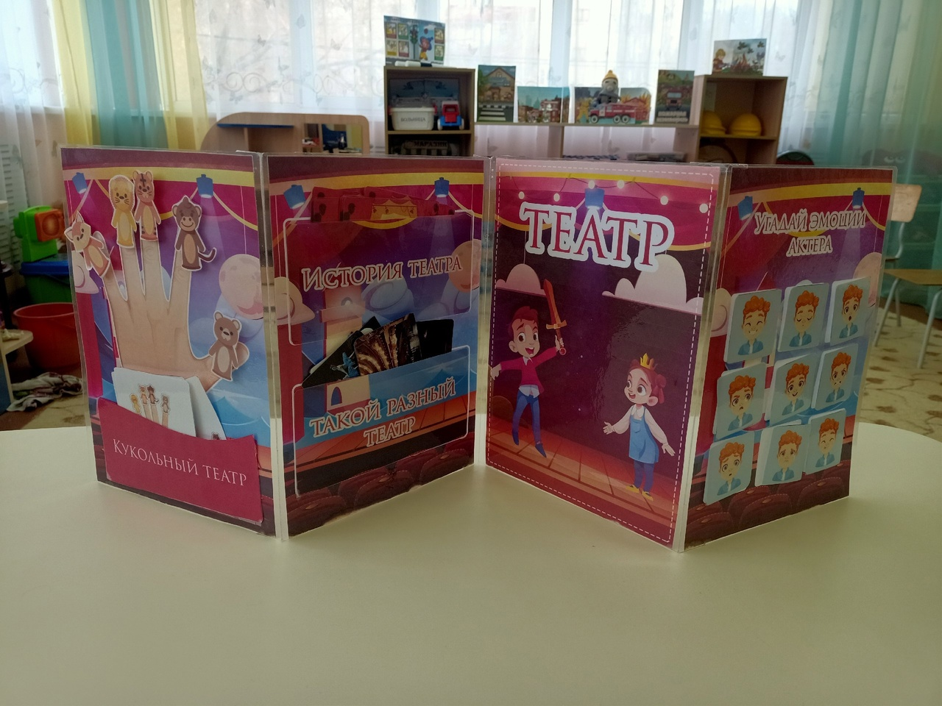
Лэпбук «Театр»

Slide 3
Цель: приобщение детей дошкольного возраста к театру, театрализованной деятельности.
Задачи:
Образовательные:
систематизировать знания детей дошкольного возраста о театре;
познакомить детей с разновидностями театра;
закреплять знания детей о главных театральных профессиях;
Развивающие:
развивать у детей познавательную активность через ознакомление с театром;
развивать умение выражать разное эмоциональное состояние через мимику, пантомимику, жесты;
развивать память, мышление, связную речь
Воспитательные:
воспитывать театральную культуру;
воспитывать у детей дошкольного возраста умение работать в коллективе: слушать собеседника, не перебивая его;
воспитывать доброжелательность и контактность в отношении сверстников.

Slide 4
Дидактическое пособие отвечает всем требованиям ФГОС ДО к предметно-развивающей среде:
информативен;
полифункционален: способствует развитию творчества, воображения;
пригоден к использованию одновременно группой детей (в том числе с участием взрослого как играющего партнера);
является средством художественно-эстетического развития, приобщает его к миру искусства;
вариативен (есть несколько вариантов использования каждой его части);
его структура и содержание доступны детям дошкольного возраста;
обеспечивает игровую, познавательную, исследовательскую и творческую активность воспитанников.

Slide 5
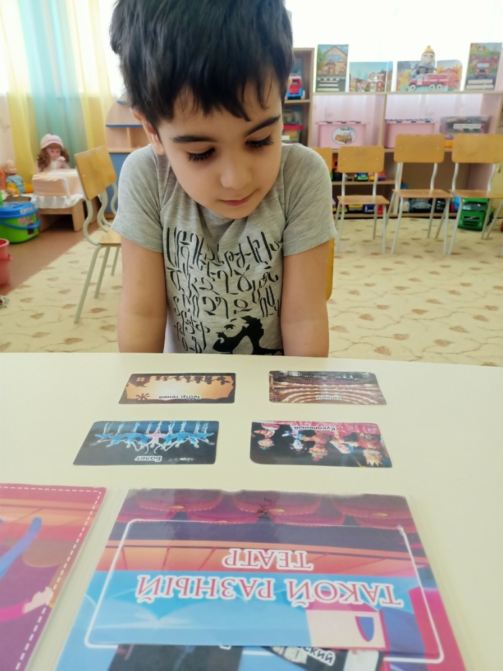
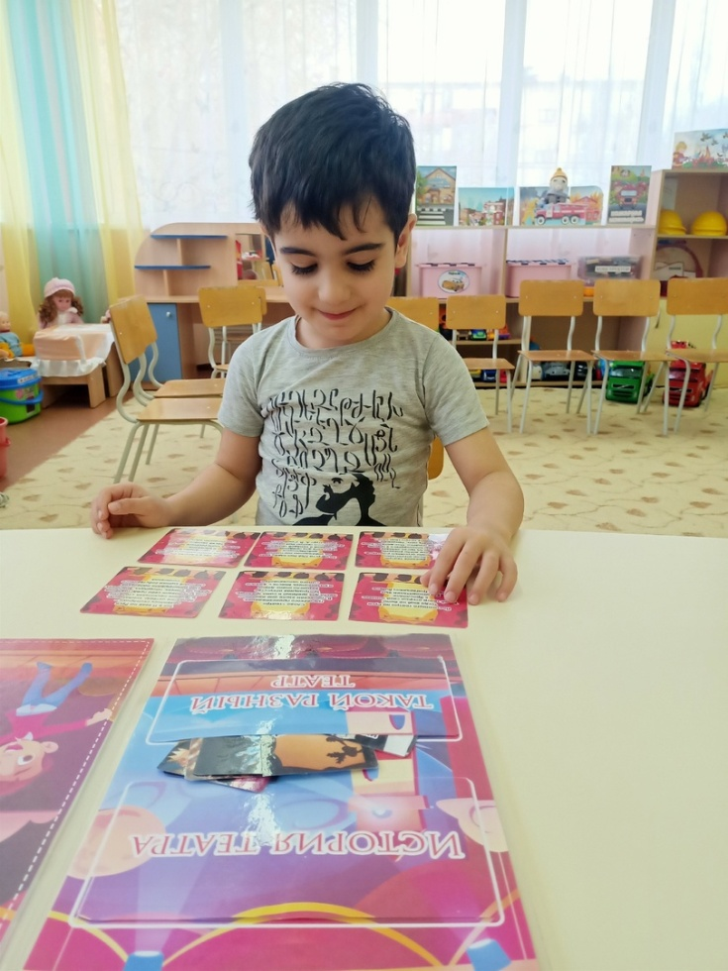
Содержание
Наглядный демонстрационный материал «Такой разный театр», «История театра».
Notes:
Типы театров

Slide 6
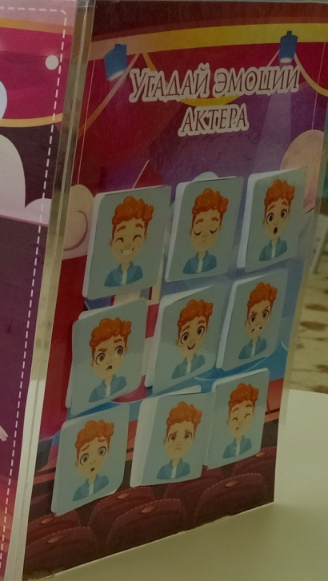
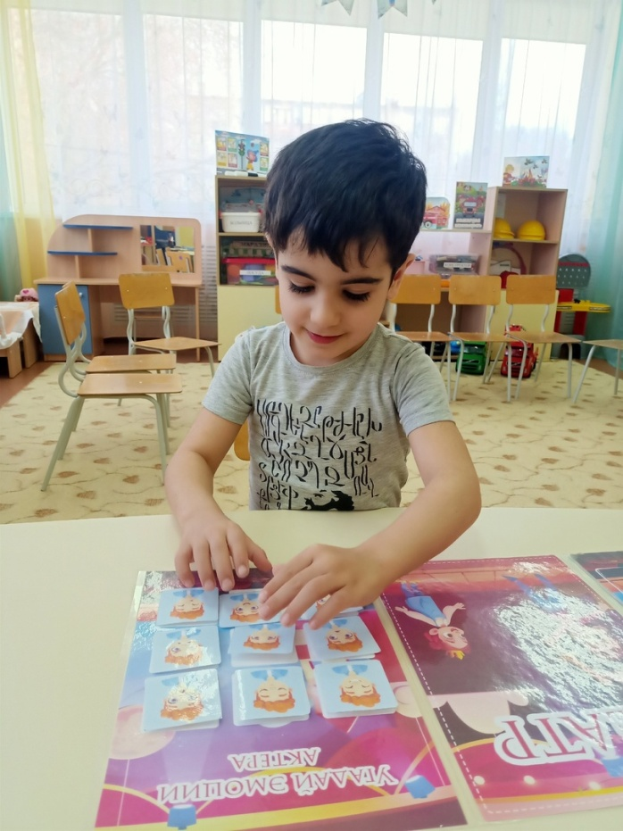
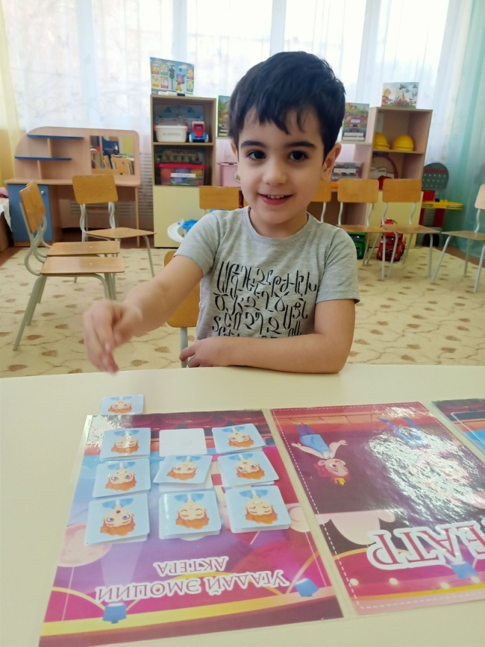
«Угадай эмоцию актера»

Slide 7
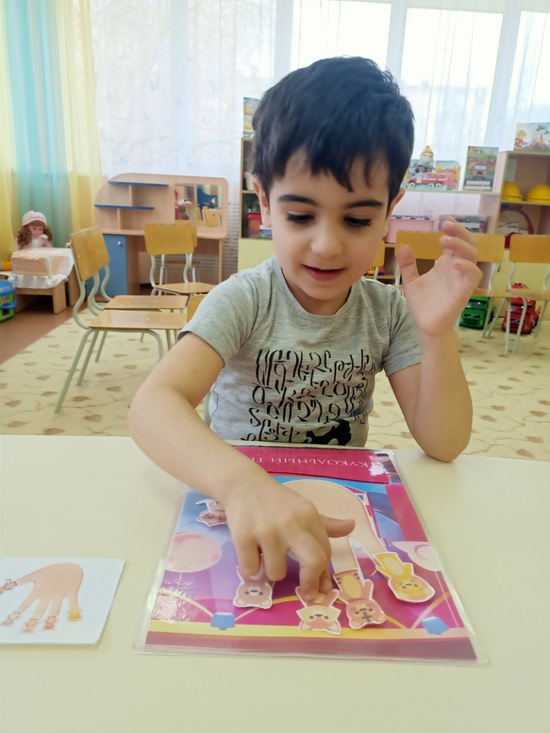
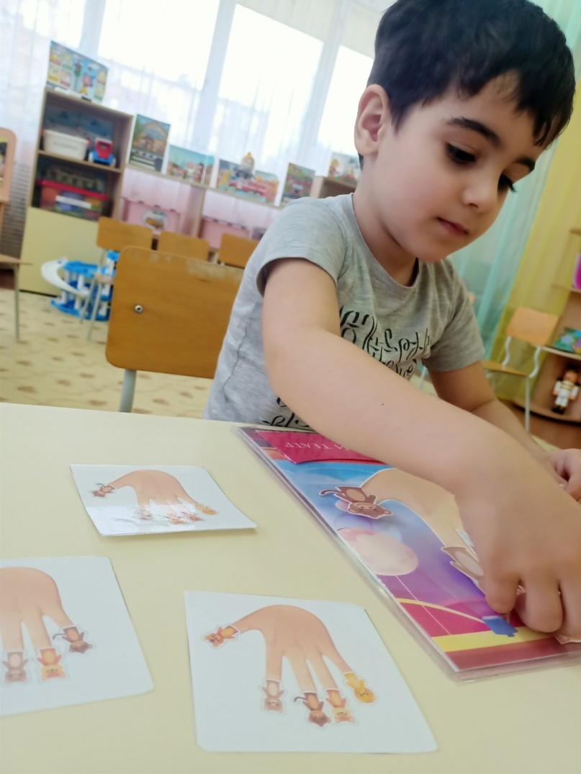
Демонстрационные карточки
«Кукольный театр,пальчиковый»

